Slide 1
Magasszintű programozási nyelvek I.
Programvégrehajtási megoldások és a .NET keretrendszer
Kovásznai Gergely

Slide 2
Hogyan hajtsuk végre a programunkat?
3 megoldás:
Fordító (compiler) + linker
Interpreter
Just-in-time (JIT) fordítás

Slide 3
Fordító
A forráskódot gépi kódra fordítja.
A gépi kódot direktben a CPU-n futtatja.
Pl. C, C++, Pascal.
Forráskód
Gépi kód
CPU
fordító

Slide 4
Fordító + linker
Amikor több modult fejlesztünk párhuzamosan.
A tárgykód fájlokat "összelinkeljük".
Forrás-kód 1
fordító
Tárgy-kód 1
linker
Gépi kód
CPU
Forrás-kód 2
fordító
Tárgy-kód 2
linker
linker
Forrás-kód 3
fordító
Tárgy-kód 3

Slide 5
Fordító + linker
Előny: Gyors.
Hátrány:
Nem biztonságos.
Nehéz detektálni azt, ha a gépi kódot valaki/valami meghekkelte.
A CPU számára a magasszintű fogalmak (pl. típus) ismeretlenek.
Tárgykód CPU-függő.

Slide 6
Interpreter
A forráskódot utasításról utasításra értelmezi és azonnal végrehajtja.
Minden utasításon biztonsági ellenőrzést hajt végre mielőtt végrehajtja.
Pl. szkriptnyelvek mint a Perl, PHP.
Forráskód
CPU
interpreter

Slide 7
Interpreter
Előny: Biztonságos.
Hátrány:
Lassú.
Nincs tárgykód, ezért a forráskódot muszáj megosztanunk.

Slide 8
Just-in-time (JIT) fordítás
Fordító és interpreter kombinációja.
A forráskódot egy virtuális CPU virtuális gépi kódjává fordítjuk.
A virtuális gépi kód számára ismertek a magasszintű fogalmak (pl. típus).
Pl. Java, C#, Ruby, Python.
Tárgykód (virtuális gépi kód)
interpreter (virtuális CPU)
Forrás-kód
fordító
CPU

Slide 9
Just-in-time (JIT) fordítás
Előny:
Kellően gyors.
Biztonságos.
A tárgykód CPU-független.
Hátrány:
A virtuális CPU-t minden operációs rendszerre és CPU-ra implementálni kell.

Slide 10
.NET filozófia
Just-in-time fordítás
Egységesített típusrendszer
Szabványos megoldások
OOP (=objektum-orientált programozás)

Slide 11
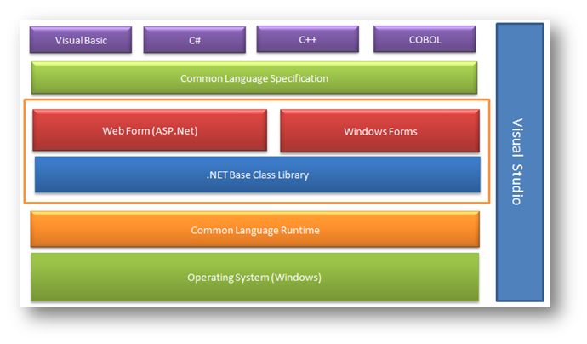
.NET architektúra

Slide 12
Common Language Runtime (CLR)
A virtuális CPU
Garbage collection
Kivételkezelés
Biztonságmenedzsment
CLR interpretálja a CIL nyelvet

Slide 13
Common Intermediate Language (CIL)
A virtuális CPU "gépi kódja"
Erősen típusos nyelv
Alacsonyszintű műveletek típuskonverzióra, aritmetikára, eljárás hívására, stb.

Slide 14
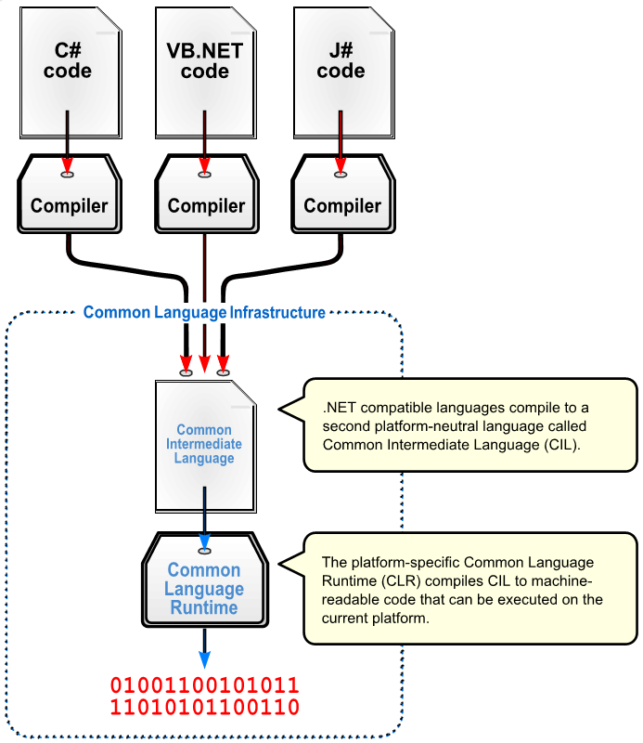
Common Language Specification (CLS)
Alapszabályok gyűjteménye.
Ezeket minden minden olyan programozási nyelvnek (pl. C#, F#, VB) tiszteletben kell tartania, amely CIL-re fordítódik.

Slide 15
A C# története
2000-ben született
Java-n alapszik, de tisztább és megbízhatóbb
Aktuális verzió: C# 7.0
.NET 4.7 vagy .NET Core 2.0 alatt
Fejlesztői környezet: Visual Studio
aktuális verzió: VS 2017
ingyenes változat (ajánlott a kurzusunkhoz): VS Community 2017

Slide 16
Base Class Library (BCL)
Általános célú eljárások és függvények gyűjteménye (OOP stílusban).
Nem része a programozási nyelveknek, de része a .NET framework-nek.
Rengeteg szolgáltatást elérhetővé tesz:
I/O, mint pl. fájl írása/olvasása
XML műveletek
hálózati kommunikáció
adatbázis-elérés
GUI, stb.

Slide 17
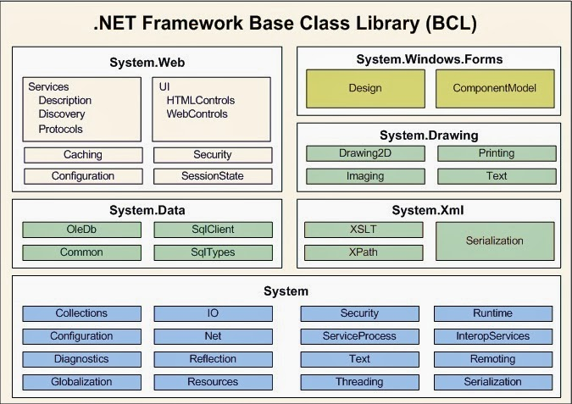
Base Class Library (BCL)

